Slide 1
Профориентация дошкольников посредством сюжетно-ролевой игры
Муниципальное автономное дошкольное образовательное учреждение
«Детский сад «Улыбка» п. Малиновский»
Автор:
Соколова Наталия Викторовна
воспитатель высшей категории
2024г.

Slide 2
«Большое значение в формировании
образа мира ребенка имеет игра.
Именно в игре закладываются первые
основы профессиональной деятельности.…
Образно говоря, детская игра –
это профориентатор ребенка».
А. Г. Асмолов

Slide 3
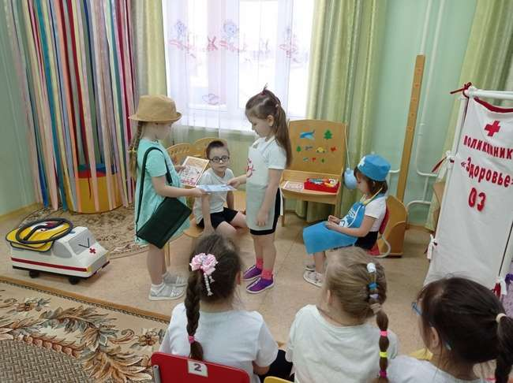
Федеральный государственный образовательный стандарт дошкольного образования (раздел 4, п. 4.6.) Целевые ориентиры на этапе завершения дошкольного детства:
ребенок обладает установкой
положительного отношения к
миру, к разным видам труда,
другим людям и самому себе,
что актуализирует проблему
ранней профориентации на
уровне дошкольного
образования.

Slide 4
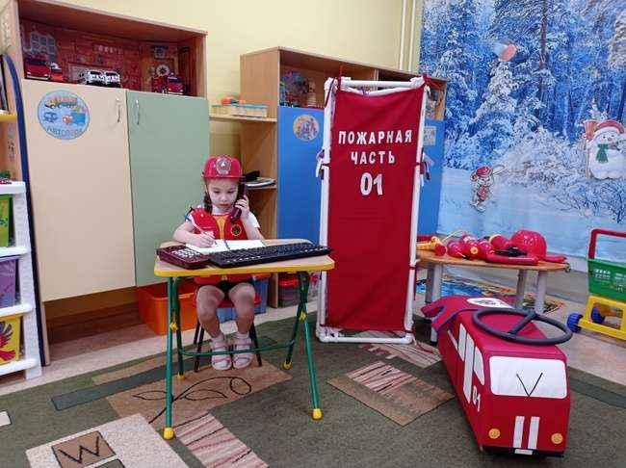
Профориентация дошкольников
это система мероприятий,
направленных на выявление
личностных особенностей,
интересов и способностей
у каждого человека для
оказания ему помощи в
разумном выборе профессии,
наиболее соответствующих
его индивидуальным возможностям.

Slide 5
Сюжетно-ролевая игра
ведущий вид деятельности
дошкольника и средство для
решения поставленных задач
по ранней профориентации
детей дошкольного возраста

Slide 6
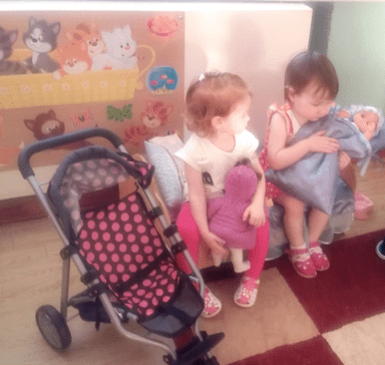
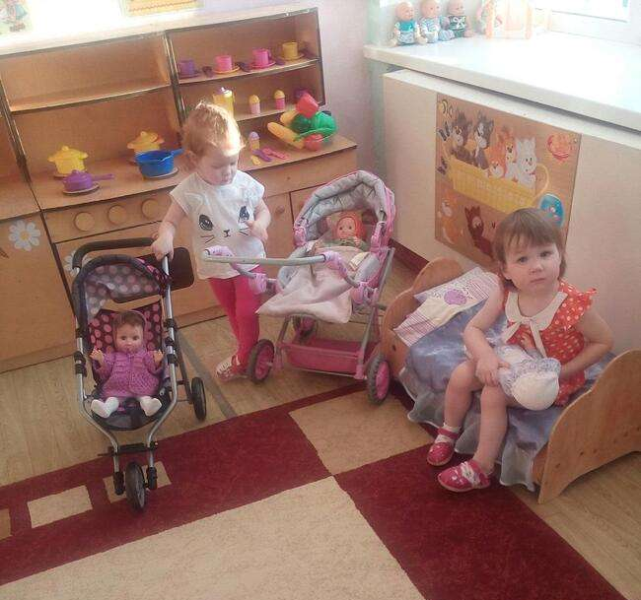
Сюжетно-ролевая игра «Дочки-матери»

Slide 7
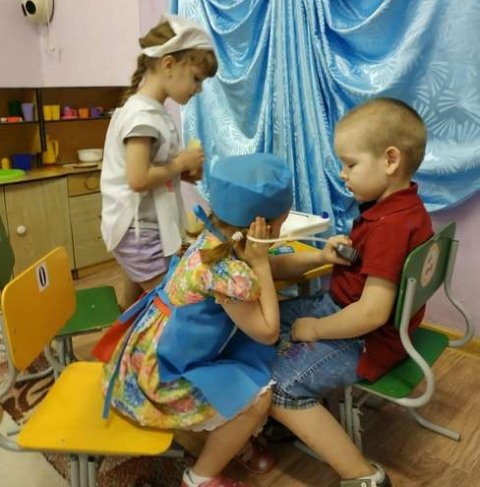
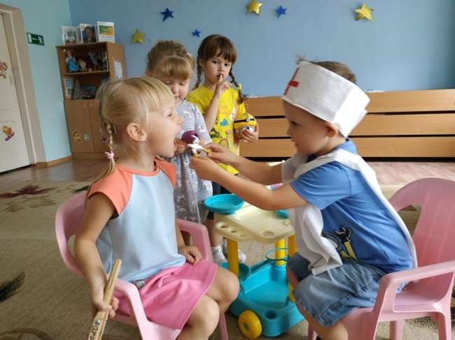
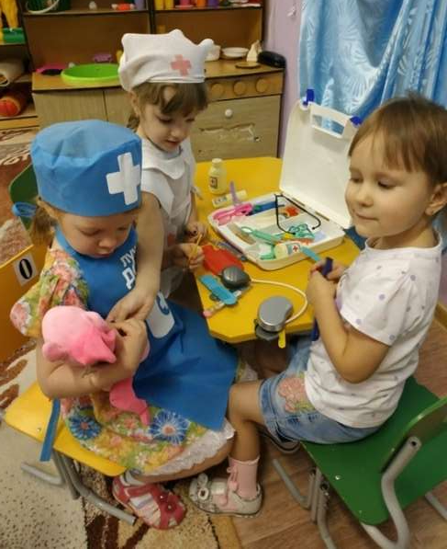
Сюжетно-ролевая игра «Больница»

Slide 8
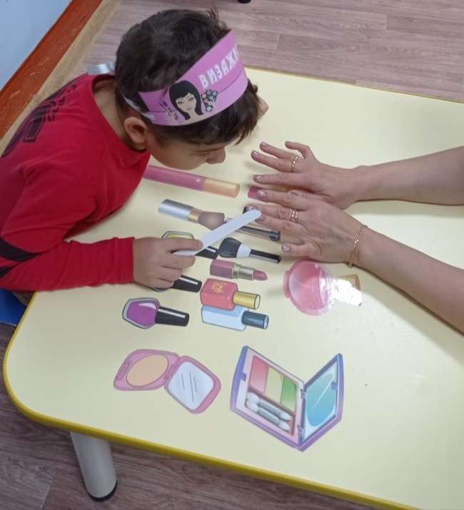
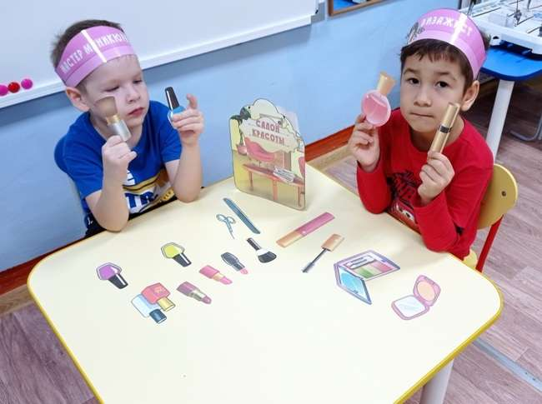
Сюжетно-ролевая игра «Визажист и мастер маникюра»

Slide 9
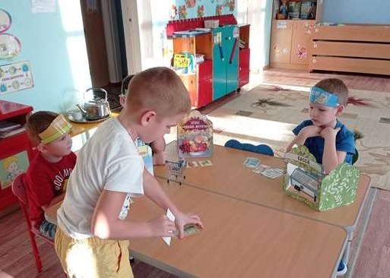
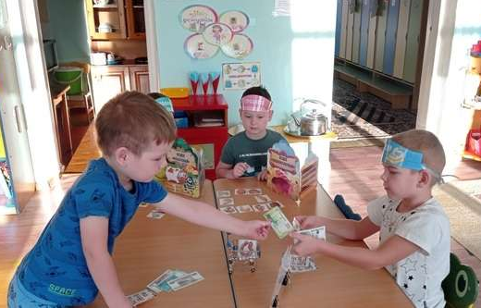
Сюжетно-ролевая игра «Магазин»

Slide 10
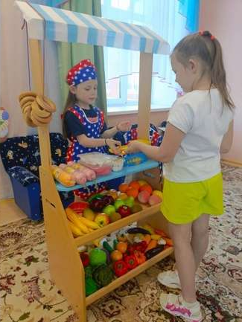
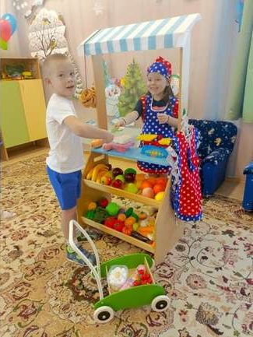
Сюжетно-ролевая игра «Магазин»

Slide 11
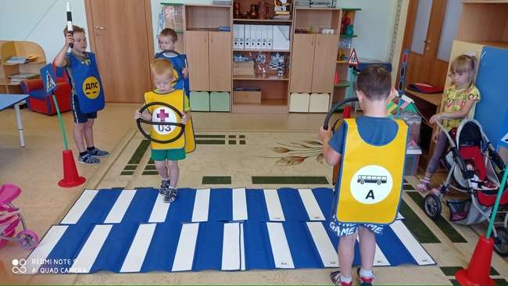
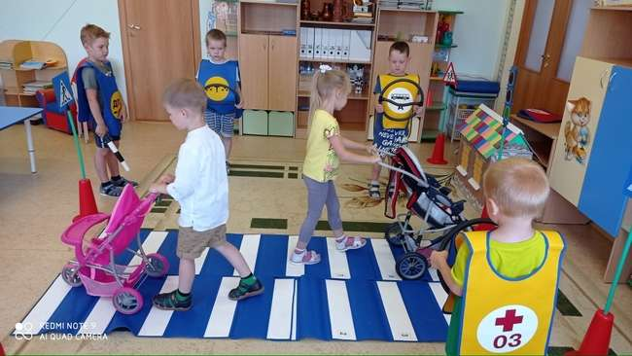
Сюжетно-ролевая игра «Инспектор ДПС»

Slide 12
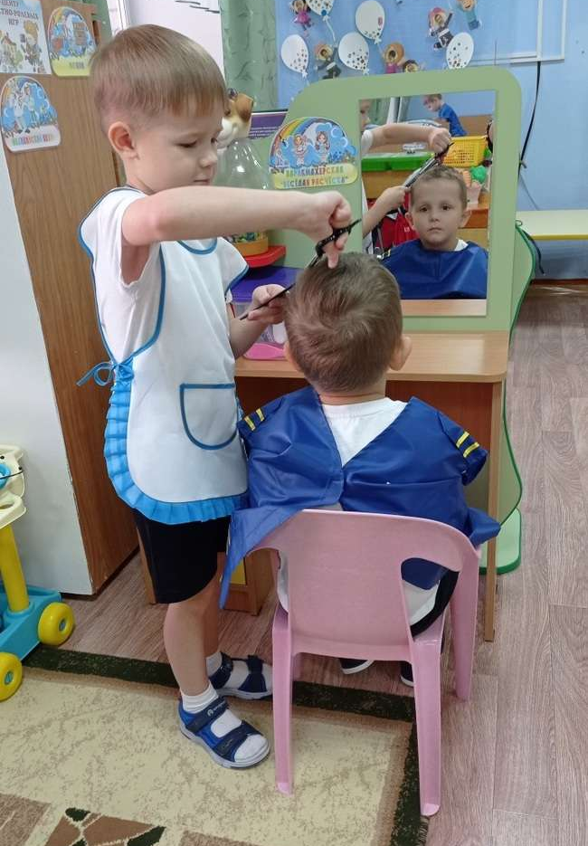
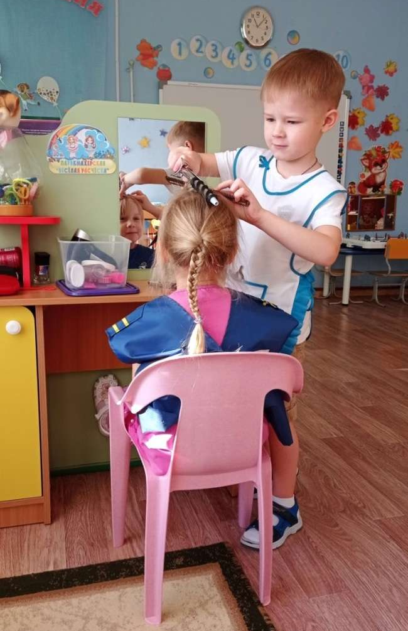
Сюжетно-ролевая игра «Парикмахер»

Slide 13
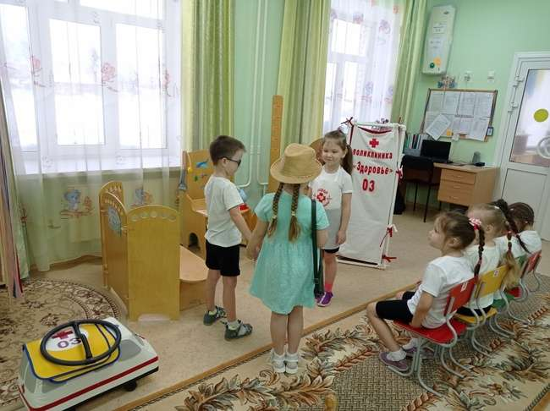
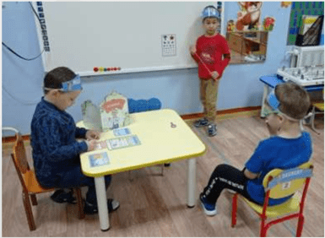
Сюжетно-ролевая игра «Детская поликлиника»

Slide 14
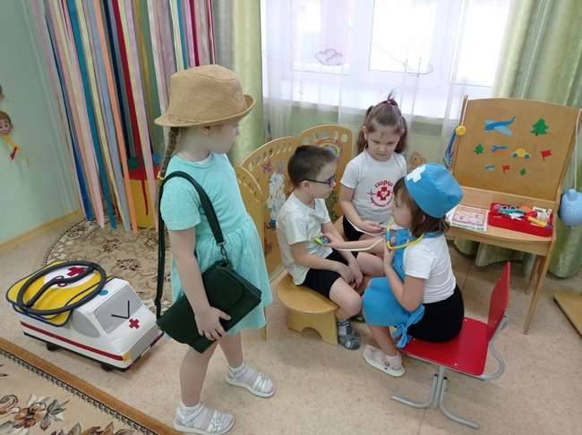
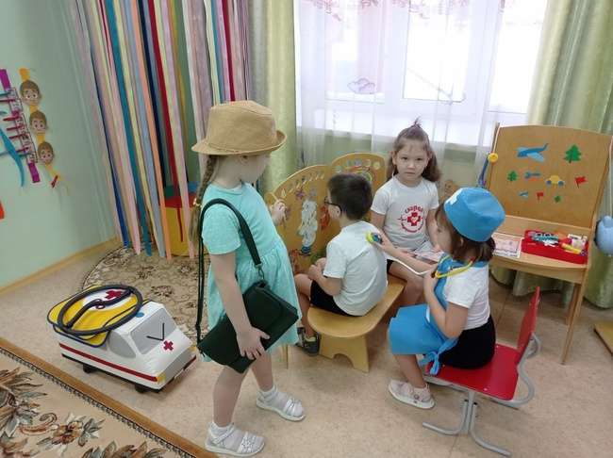

Slide 15
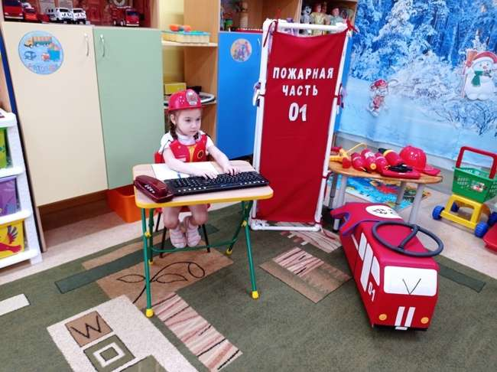
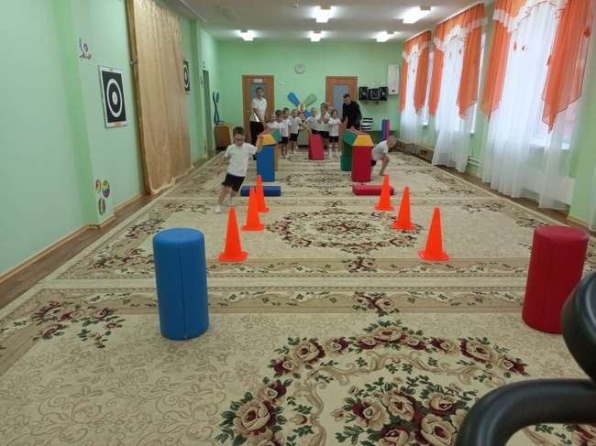
Сюжетно-ролевая игра «Пожарные»

Slide 16
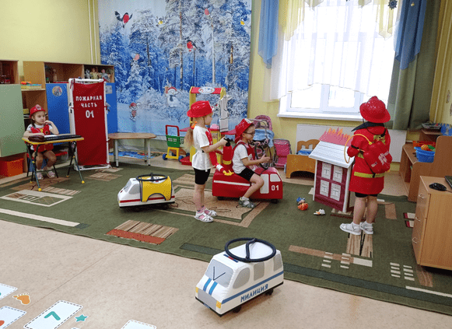
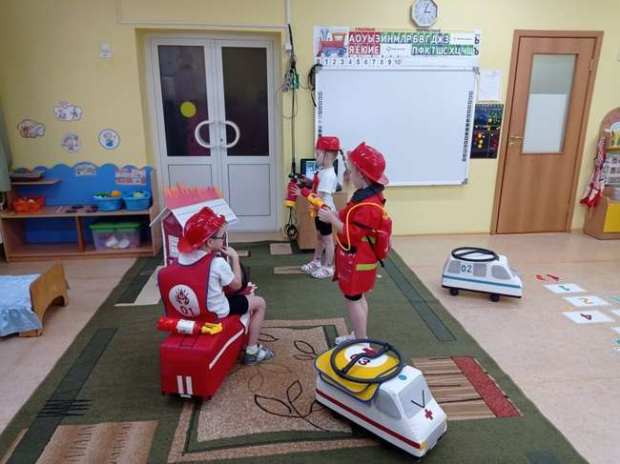

Slide 17
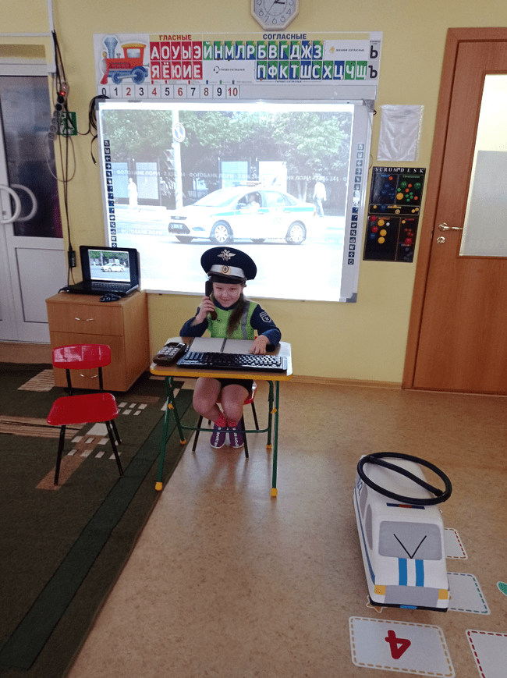
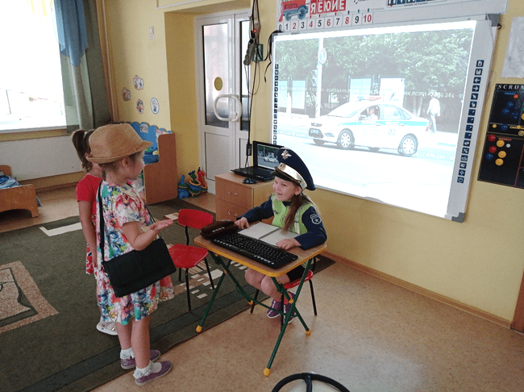
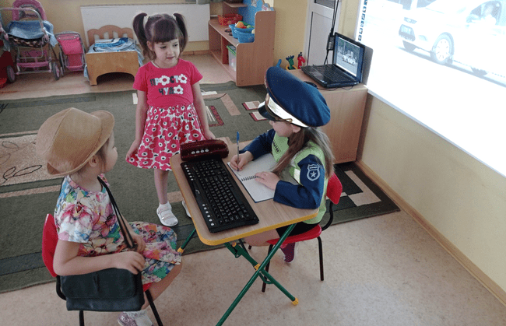
Сюжетно-ролевая игра «Полицейские»

Slide 18
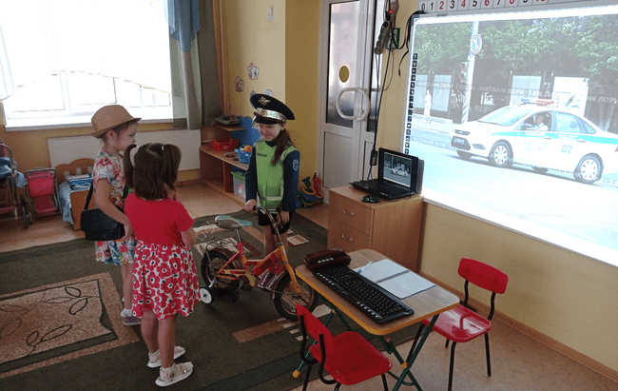
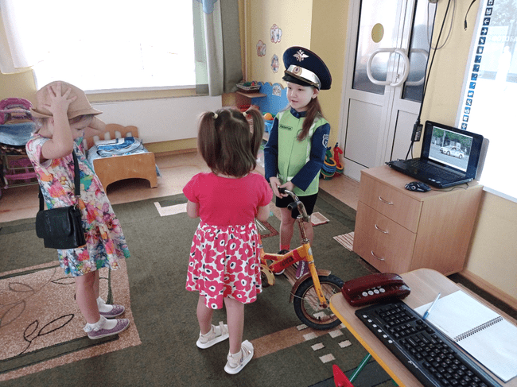
Спасибо за внимание!

